Slide 1

FRANÇAIS
8-classe
Thème: On vous invite au cirque

Slide 2
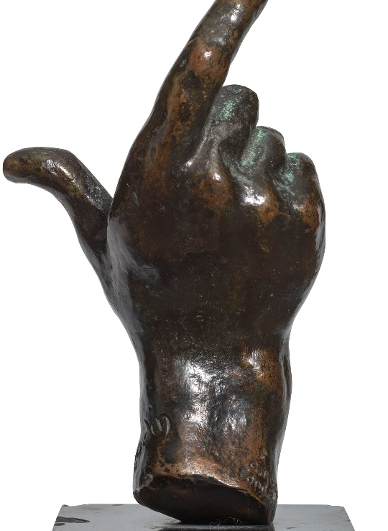


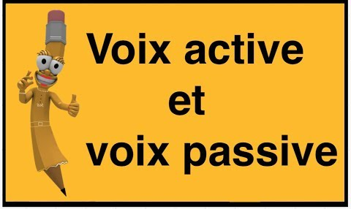
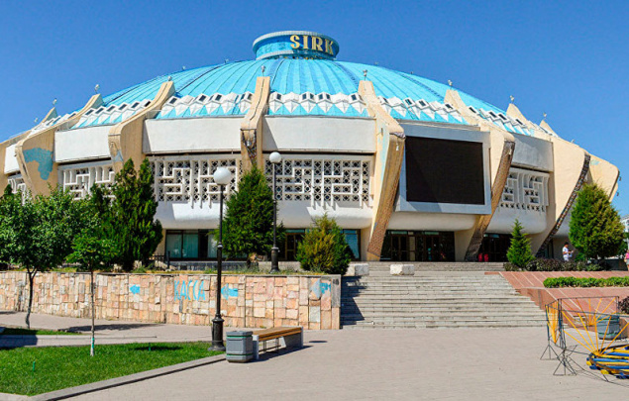
Aujourd’hui...
avec vous...
vérifier vos devoirs
parler du cirque
apprendre la voix passive des phrases
découvrir la famille d’Egamberdiyèv

Slide 3
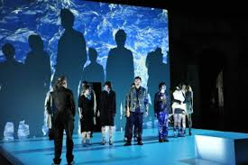
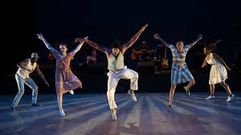
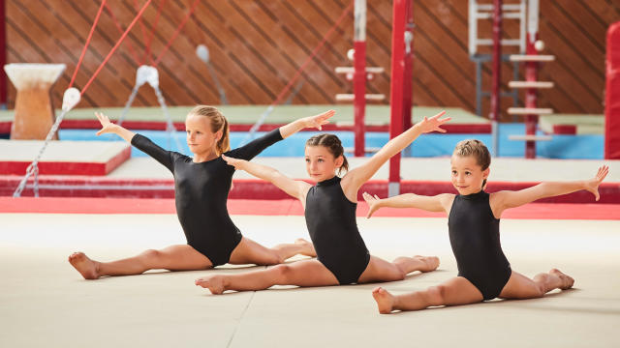
Dialogue à lire:
Nodira: Monsieur Egamberdièv, vous représentez le cirque de Tachkent portant le nom d’Egamberdièv. Considérez-vous le cirque comme un art?
M. Egamberdièv: Oui, bien sûr. Le cirque est un art. L’art du cirque développe l’agilité, la souplesse, la force, la coordination, l’imagination.
Nodira: Quels liens cet art entretient avec la danse, le théâtre ou la gymnastique?
M. Egamberdièv: Il mèle ces trois disciplines. Elles font partie de l’art du cirque. La mise en scène et la chorégraphie sont aussi deux éléments nécessaires à la réalisation d’un bon numéro de cirque.

Slide 4
suite...
Nodira: L’art du cirque présente-t-il certains dangers?
M. Egamberdièv: Les numéros d’équilibre et les numéros avec les fauves sont les plus dangereux. Sur le plan statistique nous avons très peu d’accidents, parce que tous les artistes préparent leurs numéros et évitent ainsi les dangers.
Nodira: Quels sont vos projets actuels?
M. Egamberdièv: Exporter notre numéro avec les célèbres écuyers Egamberdièv.
Qui sont les Egamberdiyèvs?
Le cirque est le mélenge de 3 disciplines...
Quels sont les numéros les plus dengereux?
La famille des écuyers ouzbeks.
De la dance, du théâtre et de la gymnastique.
Les numéros avec les fauves.

Slide 5

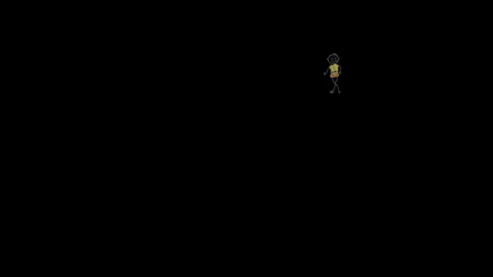

Slide 7
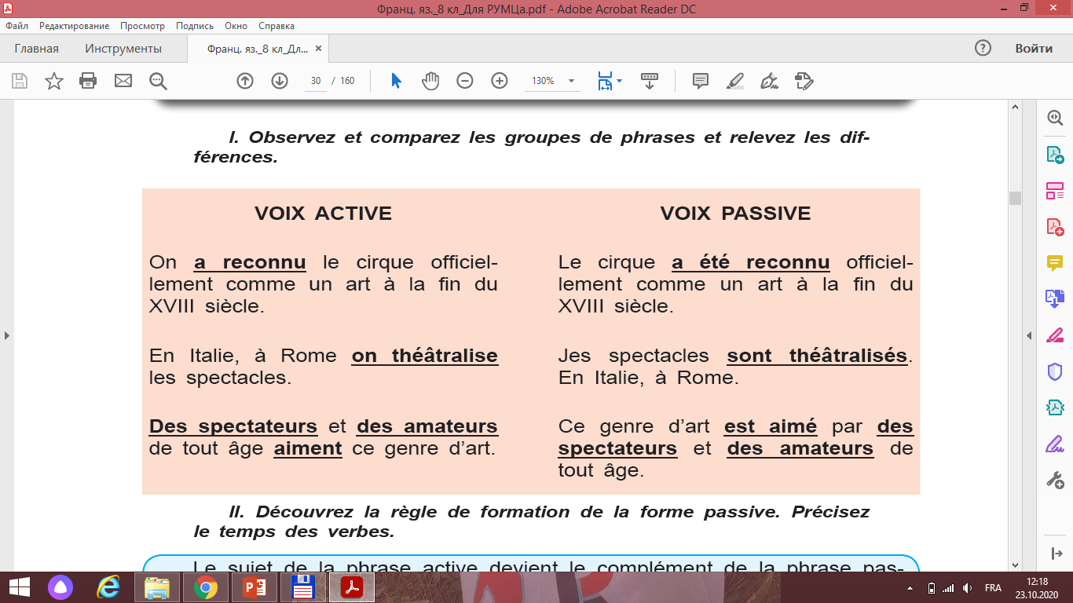

Slide 8
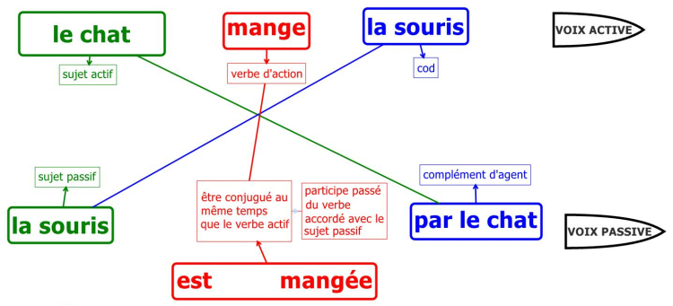
Comment transformer les phrases à la voix passive

Slide 9
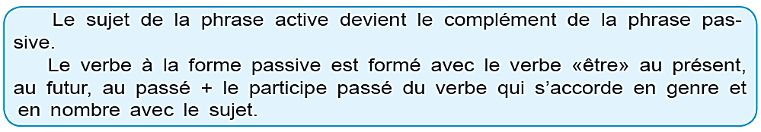
La voix passive est formé à l’aide
“être”

Slide 10
Modifications
Gustav Eiffel a construit la Tour Eiffel.
La Eiffel a été construit par G.Eiffel.
Comme on voit dans l’exemple, la formation à la voix passive entraîne des modifications.
➢ L’objet devient le sujet grammatical du verbe. (la tour Eiffel)
➢ Le sujet devient le complément d’agent. (par G. Eiffel).
➢ Le verbe passif est conjugué avec l’auxiliaire être (au même temps et mode que dans la voix active).
On fait l’accord du participe passé (construit) avec le sujet (construite).

Slide 11
Impossible
Dans certains cas, la transformation passive est impossible:
- Nous avons une belle maison. (verbe avoir)
- Le livre comporte trois chapitres. (une quantité)
- L’appartement coûte 300 000 €. (une quantité)
- Nous buvons de l’eau minérale. (partitifs)
Normalement on utilise la préposition par dans la phrase passive mais certains verbes utilisent la préposition de.

Slide 12


DEVOIR
Repondez aux questions à la page 34.

Slide 13


